Slide 1
КОНТРОЛЬ ТА АНАЛІЗ ЕКОЛОГІЧНОГО СТАНУ ПОВЕРХНЕВИХ ВОД ВІННИЦЬКОЇ ОБЛАСТІ
ЗА ДАНИМИ 2010-2014 РР.
Дипломна робота
Міністерство освіти та науки України
Вінницький національний технічний університет
Інститут екологічної безпеки та моніторингу довкілля
Кафедра екології та екологічної безпеки
Виконав ст. гр. ЕКО-10сп Бондар Д.А.
Керівник к. т. н., доц. Боцула М.П.
Вінниця- 2015 р.

Slide 2
Мета роботи: підвищення ефективності аналізу стану поверхневих вод, оптимізація контрольних заходів та розробка рекомендацій щодо керування екологічного стану поверхневих вод за результатами аналізу.
Задачі:
провести огляд баз даних результатів екологічних спостережень стану поверхневих вод;
дослідити наявність спостережень за постійними скидами у поверхневі води та відповідні спостереження якості води вздовж водотоку;
проаналізувати можливі методи інтерполяції даних поширення забруднення вздовж водотоку і обрати найбільш зручні програмні середовища для їх реалізації;
розробити інструмент для виконання автоматизованого аналізу даних екологічних спостережень та моделювання тенденції поширення забруднень;
розробити рекомендації щодо необхідності здійснення відбору проб за результататми моделювання та застосування природоохоронних заходів.

Slide 3
Динаміка забору води та скидання зворотних вод, у тому числі забруднених (не зменшується)
Показник | 2000 | 2007 | 2008 | 2009 | 2010 | 2011 | 2012 | 2013
Води з джерел, млн.м³ | 711,4 | 121,8 | 122,1 | 115,0 | 124,6 | 133,0 | 132,1 | 131,0
Використано свіжої води, млн.м³ | 692,8 | 112,9 | 106,7 | 100,1 | 109,7 | 116,2 | 114,7 | 114,5
Втрати води при транспортуванні, млн.м³ | 14,8 | 14,8 | 15,4 | 14,9 | 14,9 | 12,6 | 13,6 | 13,22
Загальне водовідведення, млн.м³ | 640,2 | 82,9 | 75,9 | 70,6 | 77,08 | 80,44 | 76,97 | 75,18
Скинуто забруднених зворотних вод, млн.м³ | 67,4 | 3,5 | 1,9 | 2,4 | 2,1 | 1,85 | 0,902 | 1,072
3

Slide 4
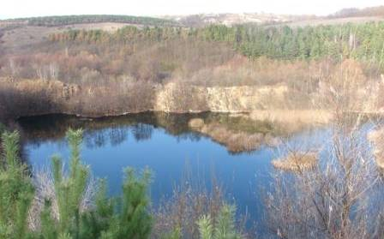
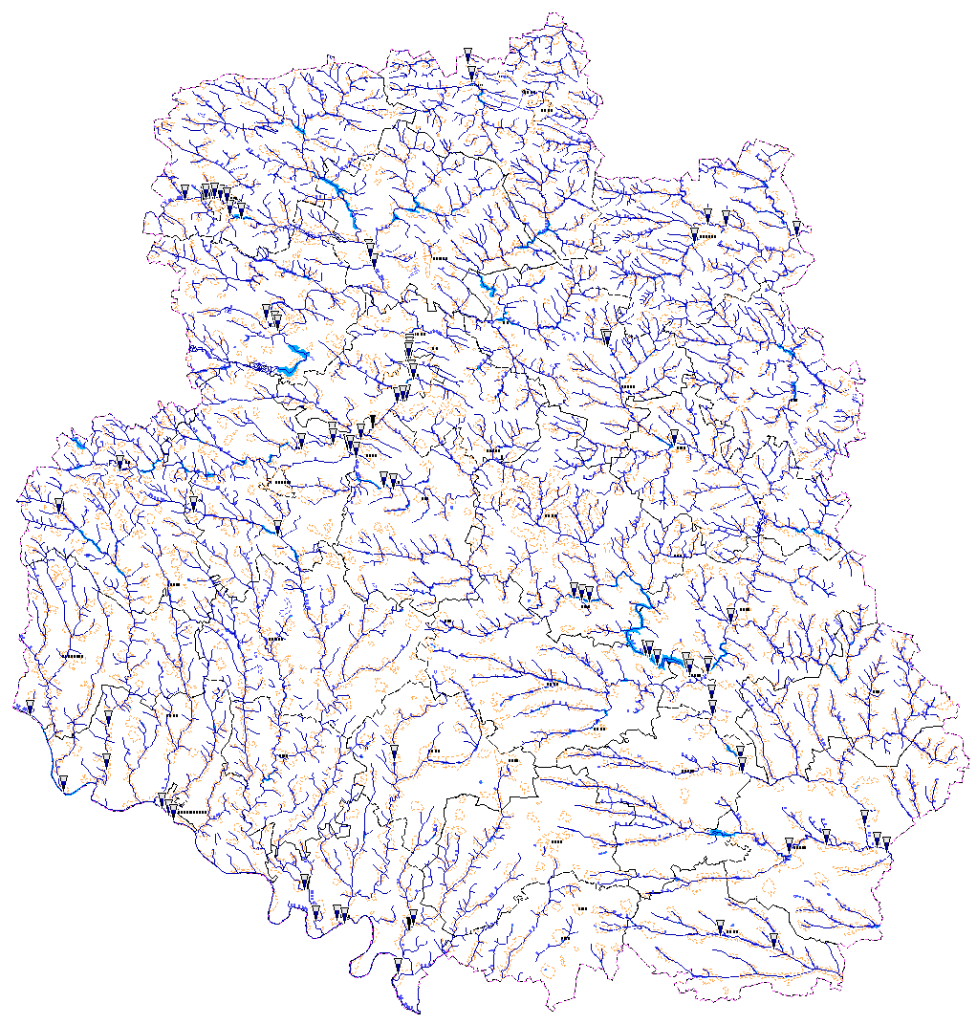
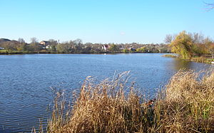
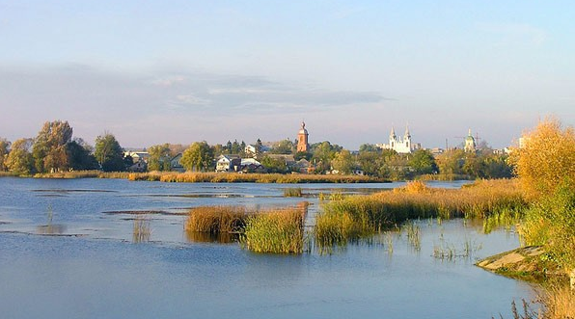
Гідрографічна мережа Вінниччини
Краєвид р.Мурафа
Краєвид р.Соб
Краєвид р.Рів
4

Slide 5
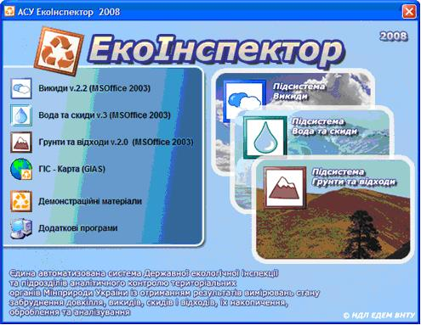
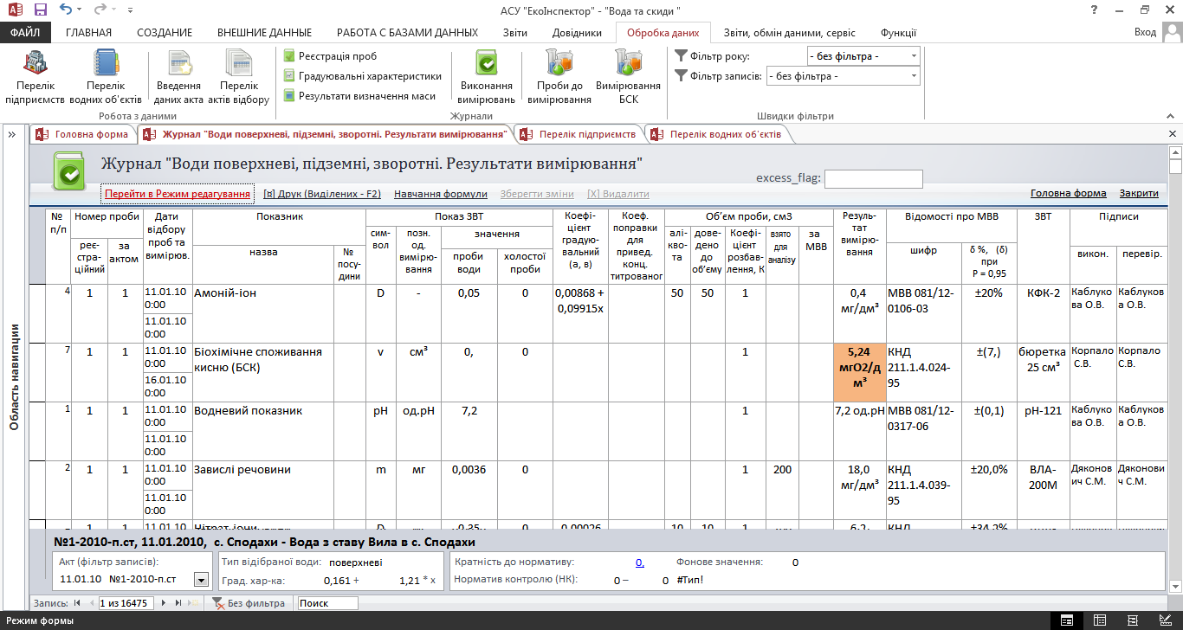
База даних АСУ "ЕкоІнспектор. Вода та скиди”

Slide 6
Методика аналізу даних
1) За картою гідромережі Вінницької області обирається водоток для дослідження.
2) За допомогою ГІС визначаються наявні на обраному водотоці створи спостережень, скиди підприємств та інші точки контролю якості поверхневих вод, які по ходу водотоку впливають одне на одного. Визначаються відстані між ними вздовж водотоку.
3) Для визначених точок за даними АСУ "ЕкоІнспектор. Вода та скиди" виконується вибірка даних за відбором проб та показником якості за результатами спостережень за скидами промислових підприємств за заданий період спостережень.
4) Одержані дані переносяться в програмний продукт MS Excel на окремий лист даних. Якщо даних по водотоку немає, вони ігноруються.
5) Будуються графічна інтерпретація тенденції зміни показника вздовж водотоку по значенням медіан результатів всіх спостережень, виконаних у місці відбору проб та виводяться середні значення і значення ГДК/ГДС для порівняння.

Slide 7
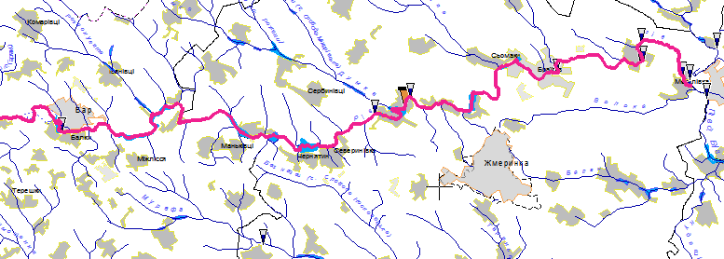
Крок 1. Місця відбору проб річки Рів
7
4
6
1
2
8
5
3
Моніторинговий створ спостереження №12 (ДУ ЕПР ВО, ДЕІ)
Фоновий створ, вище скиду підприємства (ДЕІ)
Скид стічних теплообмінних вод в р. Рів (ДЕІ)
Контрольний створ, нижче скиду підприємства (ДЕІ)
Моніторинговий створ спостереження №13 (ДУ ЕПР ВО, ДЕІ)
Створ спостереження №55, не діючий (ВО ЦГМ)
Створ спостереження №49, не діючий (ВО ЦГМ)
Створ спостереження №42(9в) (ПБ БУВР)

Slide 8
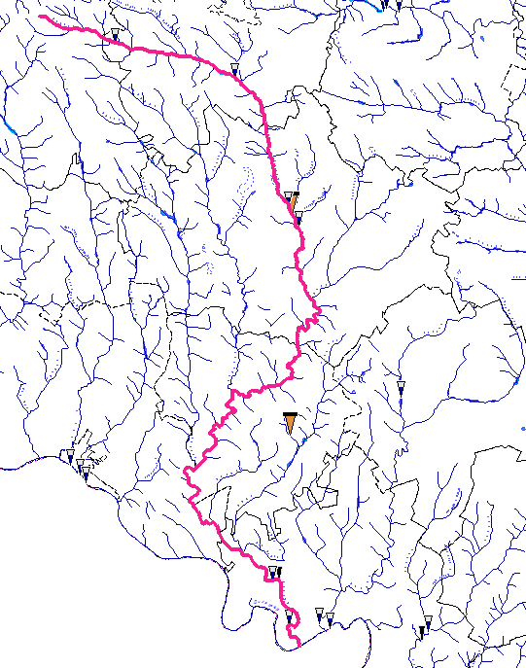
Крок 1. Місця відбору проб на річці Мурафа
Створ спостереження №61 (ВО ЦГМ)
Моніторинговий створ спостереження №27 (ДУ ЕПР ВО, ДЕІ)
Фоновий створ, вище скиду підприємства (ДЕІ)
Скид підприємства після ОСК (ДЕІ)
Контрольний створ, нижче скиду підприємства (ДЕІ)
Створ спостереження №62
створ спостереження №28, (ДУ ЕПР ВО, ДЕІ)
1
2
3
5
4
6
7

Slide 9
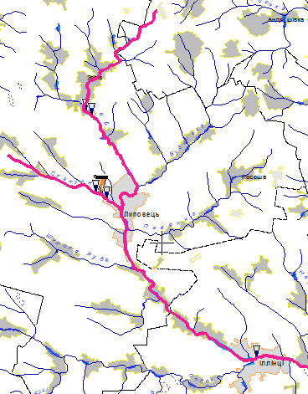
Крок 1. Місця відбору проб водотоку річок Скакунки та Соб
Створ спостереження №50, (ВО ЦГМ)
Створ спостереження №56, (ВО ЦГМ)
Фоновий створ, вище скиду підприємства (ДЕІ)
Зливові стічні води в р. Скакунку (ДЕІ)
Контрольний створ, нижче скиду підприємства (ДЕІ)
Моніторинговий створ спостереження №14 (ДУ ЕПР ВО, ДЕІ)
1
2
3
5
4
6

Slide 10
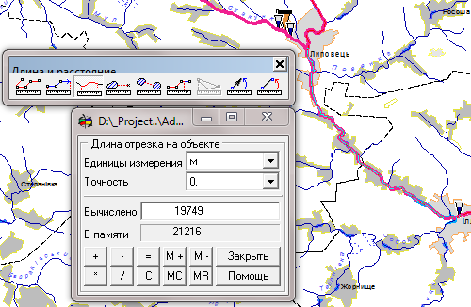
Крок 2. Відстані від першої точки відбору до інших місць відбору проб на річках Скакунка та Соб (обчислено за допомогою ГІС Панорама)
№1 – (не має вимірювань, не враховуемо);
№2 – (не має вимірювань, не враховуемо);
№3 – 0 (м) – початкова точка;
№4 – 289 (м);
№5 – 1009 (м);
№6 – 21216 (м).

Slide 11
Крок 3. Вибірка даних за показником "Амоній-іон"
Точка відбору | Відстань (м) | Назва показника | ГДК/ГДС | Дата | Значення
3 - Фон | 0 | Амоній-іон | 2,6 | 07.12.2010 | 1,29
4 - Фон | 0 | Амоній-іон | 2,6 | 06.12.2011 | 0,1
5 - Фон | 0 | Амоній-іон | 2,6 | 06.07.2012 | 0,6
6 - Фон | 0 | Амоній-іон | 2,6 | 20.12.2012 | 0,5
7 - Фон | 0 | Амоній-іон | 2,6 | 29.10.2013 | 0,1
4 - Скид | 289 | Амоній-іон | 0,5 | 07.12.2010 | 1,54
4 - Скид | 289 | Амоній-іон | 2,6 | 06.12.2011 | 0,1
4 - Скид | 289 | Амоній-іон | 2,6 | 06.07.2012 | 1,9
4 - Скид | 289 | Амоній-іон | 2,6 | 20.12.2012 | 0,9
4 - Скид | 289 | Амоній-іон | 2,6 | 29.10.2013 | 0,088
5 - Контроль | 1009 | Амоній-іон | 2,6 | 07.12.2010 | 1,44
5 - Контроль | 1009 | Амоній-іон | 2,6 | 06.12.2011 | 0,1
5 - Контроль | 1009 | Амоній-іон | 2,6 | 06.07.2012 | 0,8
5 - Контроль | 1009 | Амоній-іон | 2,6 | 20.12.2012 | 0,6
5 - Контроль | 1009 | Амоній-іон | 2,6 | 29.10.2013 | 0,068
6 - Мон. створ №14 | 21216 | Амоній-іон | 2,6 | 07.05.2010 | 0,32
6 - Мон. створ №14 | 21216 | Амоній-іон | 2,6 | 13.05.2010 | 0,27
6 - Мон. створ №14 | 21216 | Амоній-іон | 2,6 | 09.05.2011 | 0,32

Slide 12
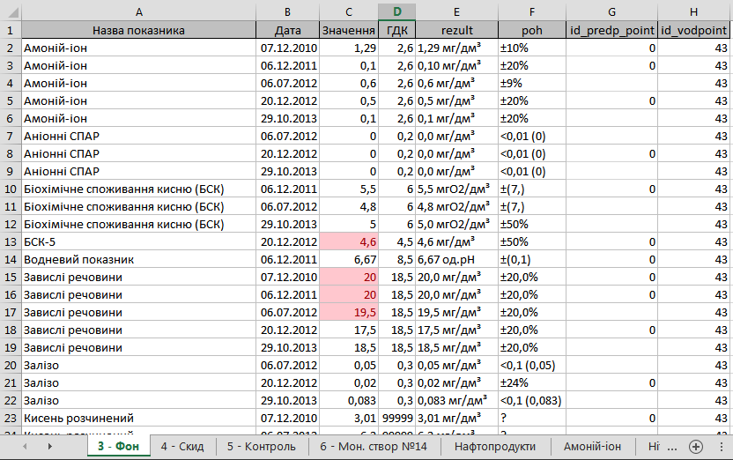
Крок 4. Перенесення даних в MS Excel на окремі листи

Slide 13
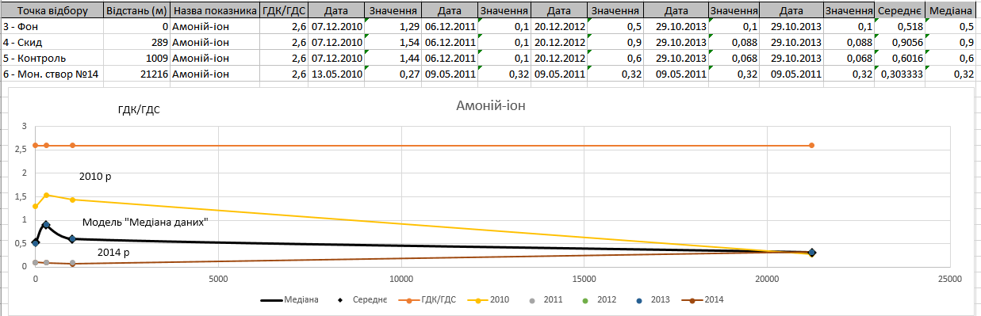
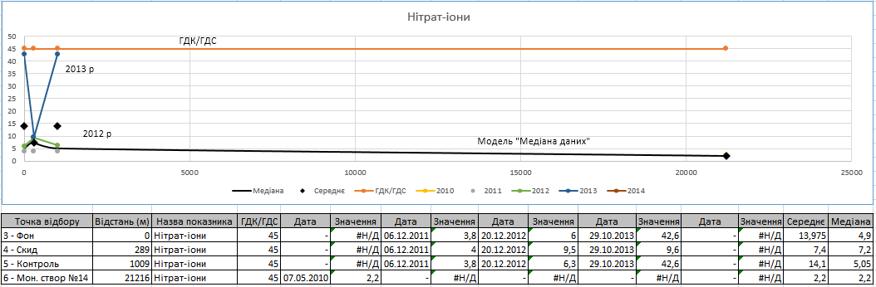
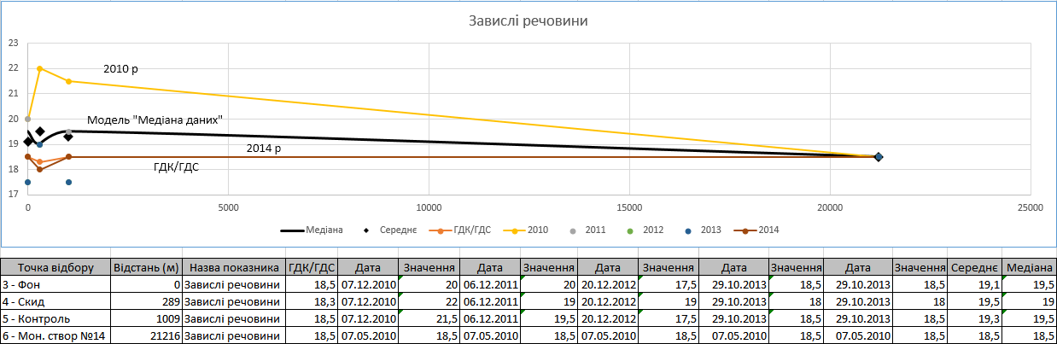
Крок 5. Візуалізація тенденції поширення показника по водотоку

Slide 14
Інтерпретація графічного аналізу даних та відповідні рекомендації, щодо застосування природоохоронних заходів.

Slide 15
Інтерпретація графічного аналізу даних та відповідні рекомендації, щодо застосування природоохоронних заходів.

Slide 16
Висновки
Проведено аналіз даних контролю стану поверхневих вод Вінницької області на прикладі трьох водотоків – річок Скакунка та Соб, Мурафа, Рів.
На основі MS Excel створено програмний засіб, якій дозволяє значно прискорити обробку і аналіз інформації та візуалізації результатів.
Представлена методика проведення аналізу даних та формування висновків за результатами. Відповідно до можливих варіантів висновків про негативний вплив показника на стан поверхневих вод розроблено рекомендації щодо нормалізації значень показника.
Визначено, що через об'єктивні причини у 2013-2014 роках значно знижена кількість спостережень, у 2014 році їх майже не проводили. З 2013 року через обмеження кількості вимірювань неможливо отримати достатньо повну і достовірну картину стану поверхневих вод. Але за допомогою запропонованої методики можна виявити найбільш суттєві з точки зору негативного впливу показники якості відповідно до конкретного водотоку та підприємства. Це дозволяє визначити пріоритетність конретних заходів контролю і оптимізувати процеси контролю стану поверхневих вод області.
Результати дипломної роботи впроваджено у Державній екологічній інспекції Вінницької області та у навчальний процес ВНТУ.

Slide 17
Дякую за увагу!

